Slide 1
Recursos digitales
en comunicación
Guión 2012

Slide 2
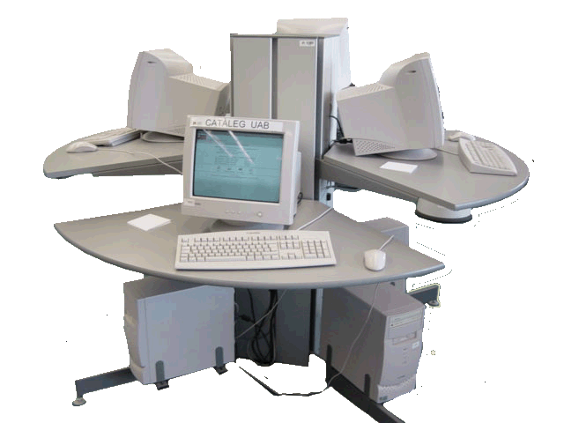
0. La Página web de las Bibliotecas UAB 1. Préstamo UAB y PUC 2. El Catálogo UAB
3. Acceso desde casa 4. Trobador 5. Buscadores académicos
6. Bases de datos 7. Sumarios electrónicos
8. Libros electrónicos
9. Tesis doctorales 10. Páginas web 11. Refworks
12. El Quiosco
13. Depósitos digitales
14. Para estar al día

Slide 3
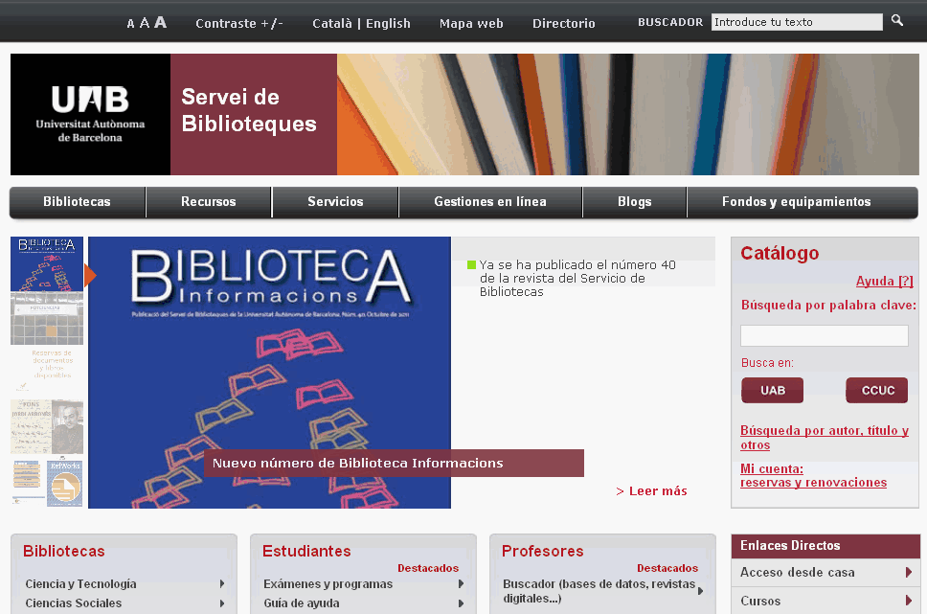
0. La página web: www.uab.es/bibliotecas
0.1. Cerca simple

Slide 4
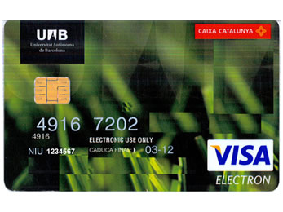
Préstamo UAB y PUC
1.1. Préstamo UAB
Préstamo de documentos, espacios y portátiles
12 documentos (7 o 14 días y un máximo de 6 renovaciones) + cabinas + portátiles

Slide 5
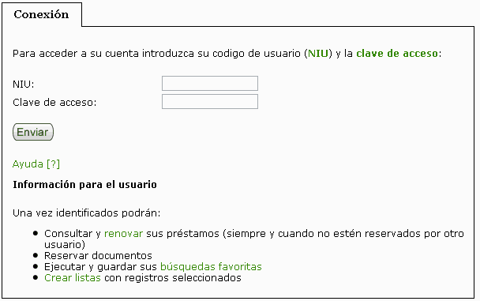
1.1.1. Mi cuenta: reservas y renovaciones

Slide 6
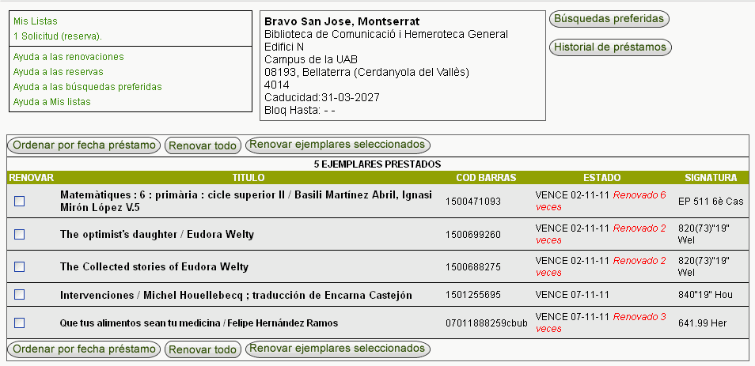
1.1.2. Consultar reservas y renovar documentos
Libros de préstamo consorciado

Slide 7
1.1.3. Historial de préstamos

Slide 8
1.2. Préstamo PUC
El PUC es un servicio de préstamo consorciado gratuito que permite a los usuarios de las bibliotecas miembros del Consorcio de Bibliotecas Universitarias de Catalunya (CBUC) solicitar y tener en préstamo documentos de otra biblioteca del CBUC. Concretamente:
Universitat de Barcelona
Universitat Autònoma de Barcelona
Universitat Politècnica de Catalunya
Universitat Pompeu Fabra
Universitat de Girona
Universitat de Lleida
Universitat Rovira i Virgili
Universitat Oberta de Catalunya
Biblioteca de Catalunya
8 documentos (11 o 5 días) y 4 renovaciones. Guía.
Remotamente vía web
Presencialmente en las bibliotecas

Slide 9
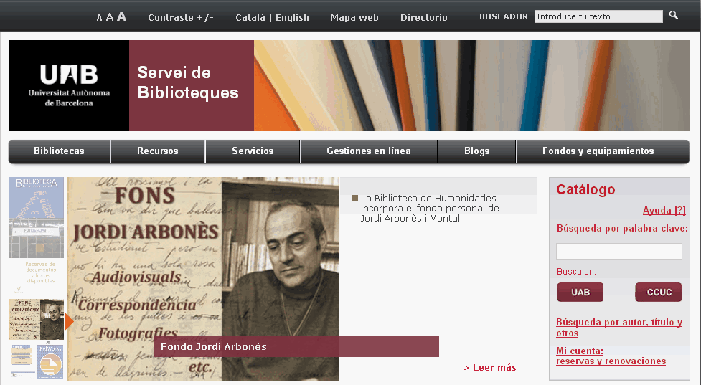
2. El Catálogo UAB: www.uab.es/bibliotecas/catalogo
2.1. Búsqueda simple

Slide 10
2.2. Búsqueda avanzada

Slide 11
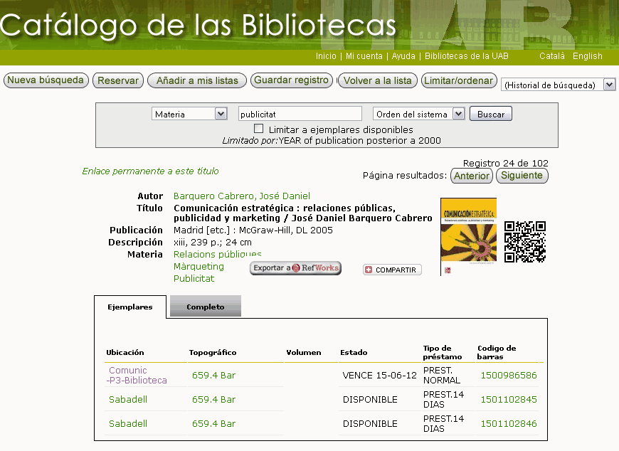
2.3. Localizar documentos

Slide 12
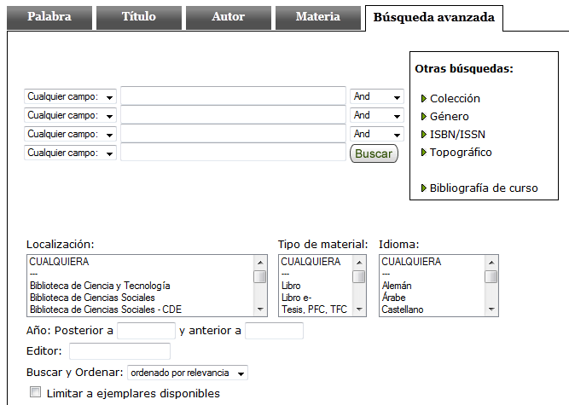
2.4. Bibliografía de curso

Slide 13
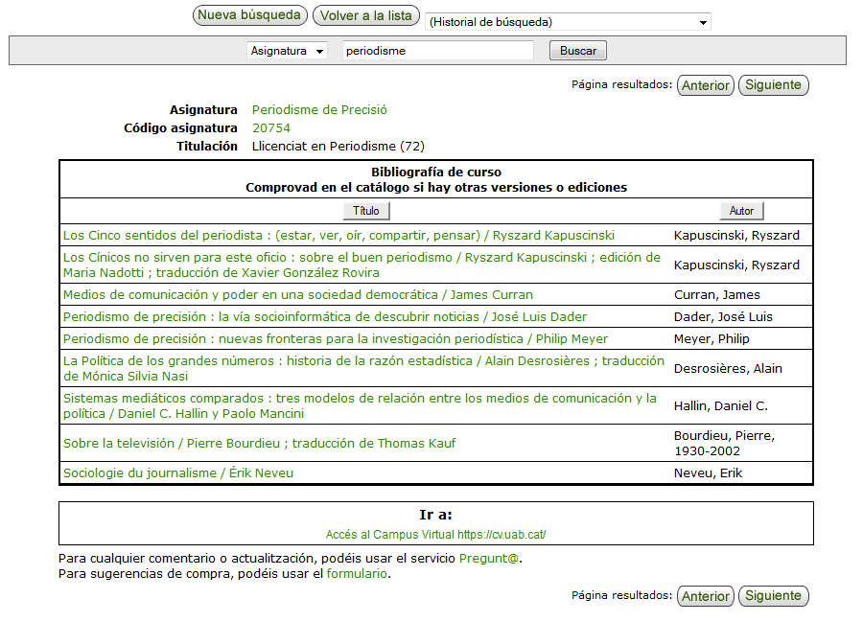
2.4. Bibliografía de curso

Slide 14
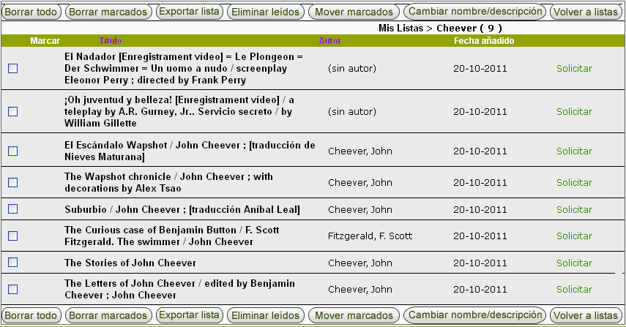
2.5. Guardar búsquedas y crear listas

Slide 15
2.6. Ayudas al catálogo
Guías en el DDD: Buscar por materias, Buscar vídeos y DVD, efectos sonoros, etc.
Cómo encontrar...
Vídeos y tutoriales
Comunicació : blog de la BCHG

Slide 16
3. Acceso desde casa
El servicio de Redes privadas virtuales (XPV) permite a los usuarios de la UAB acceder a la biblioteca digital desde fuera del campus, configurar unidades de red y personalizar marcadores web. Consultad los vídeo-tutoriales en la web del Servicio de Bibliotecas.

Slide 17
4. Trobador
4.1. ¿Qué es Trobador?
4.2. ¿Cómo acceder?
Desde la web del Servicio de Bibliotecas o desde: www.uab.es/bibliotecas/trobador
4.3. Ayudas
Guías y cursos de formación

Slide 18
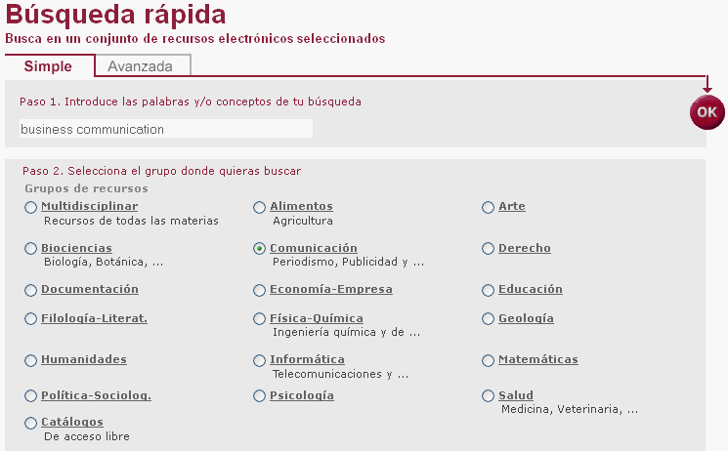
4.4. Búsqueda rápida
Busca en un grupo concreto de recursos seleccionados por las bibliotecas y proporciona acceso al texto completo de los recursos recuperados

Slide 19
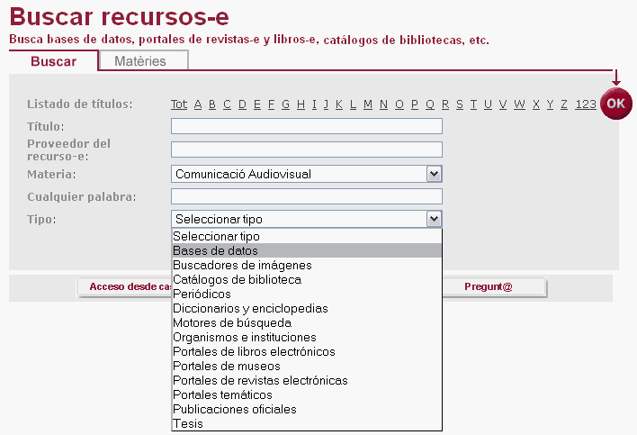
4.5. Buscar recursos-e
Permite encontrar bases de datos, portales de revistas y libros digitales y recursos web

Slide 20
4.6. Buscar revista-e
Busca revistas por título, materia, etc. Entre todas las revistas digitales subscritas por la UAB y otras de libre acceso.
Otras opciones: Catálogo de la UAB: Revistas en papel y digital partir del título o la materia.

Slide 21
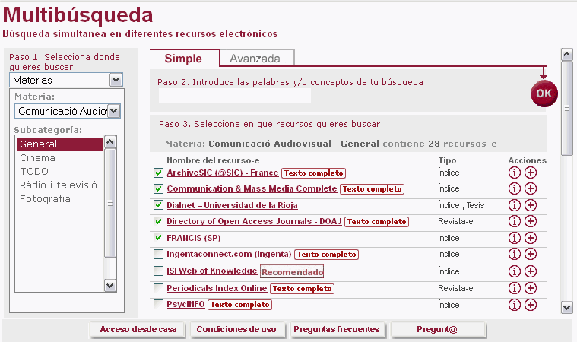
4.7. Multibúsqueda
Búsqueda simultánea en diversos recursos seleccionados por el usuario y acceso al texto completo de los resultados si están disponibles.

Slide 22
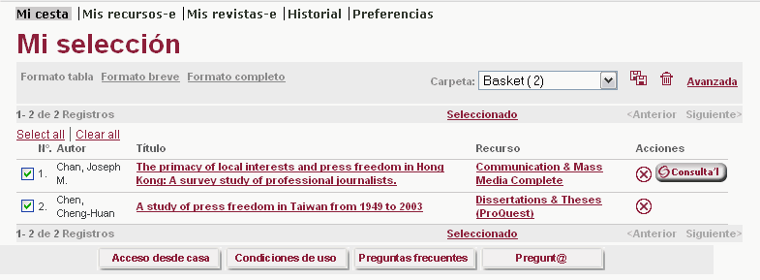
4.8. Mi portal
Área personal donde el usuario puede: guardar sus recursos y revistas favoritos, guardar búsquedas, crear alertas y exportar los resultados a Refworks

Slide 23
5. Buscadores académicos con enlaces a los recursos digitales de la UAB
Google Scholar. Se puede activar en Preferencias ( si se accede desde la Red UAB es automático) y también la exportación a Refworks en el apartado Administrador de bibliografia.
Scirus. Buscador académico de Elsevier. Activar los enlaces a los recursos UAB en Preferences.

Slide 24
6. Bases de datos:
6.1. Comunicación
Communication & Mass Media Complete
Referencias bibliográficas de los artículos aparecidos en más de 600 publicaciones especializadas en comunicación (más de 240 en texto completo). Guía. Acceso red UAB y XPV.

Slide 25
International Encyclopedia of Communication
1339 entradas agrupadas en 29 áreas. Red UAB y XPV.
A Dictionary of Media and Communication
Más de 2200 entradas de terminología de los medios de comunicación i conceptos i teorías de campos como publicidad, cultura digital, periodismo,... Red UAB y XPV.

Slide 26
6.2. Publicidad y Comunicación Audiovisual
Adforum
Los mejores 90.000 trabajos creativos de más de 100 países diferentes. Amplias opciones de búsqueda (geográfico, fecha, agencia, premios, etc. ). Acceso Red UAB y XPV.
TV anuncios
Base de datos de anuncios (sobretodo españoles) de televisión de los últimos 20 años. Incluye información de agencias, productoras, realizadores y festivales. Se pueden descargar. Acceso Red UAB y XPV.

Slide 27
Lürzer’s archive
Más de 38.000 campañas impresas desde 1984 y una selección de más de 5.000 anuncios de TV de alcance internacional. Acceso biblioteca.
Yearbook Online Premium Service
Datos estadísticos del European Audiovisual Observatory. Acceso biblioteca.

Slide 28
Play production music
Música y efectos sonoros. Aquellos del sello KPM se pueden descargar para incorporarlos en prácticas educativas de la UAB. Acceso biblioteca.
BBC Sound Effects Library
Colección de 60 CD de efectos sonoros de la BBC. Acceso biblioteca.

Slide 29
6.3. Audiencia
Boletín de la Oficina de Justificación de la Difusión (OJD) Base de datos de ámbito español. Fuente primaria para datos de difusión de revistas y diarios. Acceso biblioteca.
Guia de l’audiència
Guía de los recursos, con información estadística de audiencias, de los que dispone la BCHG.

Slide 30
6.4. Bases de datos multidisciplinares
Susceptibles de incluir revistas o artículos de comunicación y empresa. Más información en Trobador.
Bases de datos en texto completo, de ámbito internacional. Especializadas en Ciencias Sociales y Humanidades:
Sage Journals Online
SpringerLink
Wiley Interscience

Slide 31
Bases de datos referenciales especializadas en Ciencias Sociales y Humanidades
Francis.
ISOC (CSIC). Ámbito español.
Bases de datos referenciales (dan el enlace al texto completo si este está subscrito por la UAB). Incorporan herramientas bibliométricas.
ISI Web of Knowledge
Scopus

Slide 32
7. Sumarios electrónicos de revistas
Dialnet. Portal bibliográfico español. Incluye una base de datos de sumarios de revistas, tesis doctorales, capítulos de libros y material diverso, enlazando al texto completo cuando es posible.
Toc Premier (Ebscohost). Base de datos de EBSCO Publishing que da acceso a los sumarios de, aproximadamente, 16.500 revistas.

Slide 33
8. Libros electrónicos
Ebrary. Libros en inglés y castellano. Ciencias sociales, derecho, comunicación, publicidad, RRPP y documentación. Incluye E-libro.
MyiLibrary. Multidisciplinar. En inglés
NetLibrary. Humanidades y Ciencias Sociales. En inglés
Para conocer y acceder a los diferentes portales de libros digitales consultad Trobador. Todos los libros digitales se encuentran individualmente en el Catálogo de la UAB.

Slide 34
9. Tesis doctorales
TDX (Tesis Doctorals en Xarxa)
Tesis doctorales en texto completo en formato digital leídas principalmente en universidades catalanas pero también en otras comunidades autónomas desde el año 2001.
Consulta, entre otras, por autor, título, director de la tesis, universidad, materia y fecha de defensa.

Slide 35
TESEO
Base de datos del Ministerio de Educación que incluye tesis doctorales leídas y aprobadas en universidades españolas desde 1976. Permite la búsqueda por autor, universidad, departamento, director, materia y resumen. Incluye la descripción bibliográfica y el resumen.
ProQuest Dissertations and Theses
Base de datos de citas con resúmenes de tesis y trabajos de investigación de ámbito internacional a partir de 1988; aunque se incluyen tesis desde 1961 hasta 1987 solo cubre los USA.

Slide 36
Redial (Tesis europeas sobre America Latina)
Referencias bibliográficas de casi 10.000 tesis doctorales de temática latinoamericana, leídas en universidades europeas desde 1980.
DART-Europe E-theses portal
Proyecto que incluye bibliotecas y consorcios bibliotecarios (entre ellos el CBUC) que aspira a ofrecer en un único portal el acceso a las tesis doctorales europeas.

Slide 37
Listado de trabajos de investigación de la Facultad de Ciencias de la Comunicación de la UAB
Más información en las guías:
Com trobar tesis doctorals
Recomendaciones para elaborar tesis doctorales

Slide 38
10. Pàgines web de la biblioteca
Arxius audiovisuals. Incluye publicidad, televisión, música y efectos sonoros, tanto en la UAB como en Internet
Galeries virtuals de publicitat
Diccionaris de comunicació i ciències relacionades
Premis de comunicació i ciències relacionades
Bloc Comunicació: Com trobar…

Slide 39
11. Refworks
Gestor de referencias bibliográficas. Permite crear y gestionar base de datos con referencias bibliográficas, crear bibliografías y incorporar citas a vuestros trabajos.
Hay que registrarse y crear una cuenta individual desde cualquier ordenador conectado a la Red UAB. Recibiréis confirmación por correo electrónico con un código de usuario de grupo que os permitirá conectaros a vuestra cuenta desde ordenadores situados fuera de la Red UAB. Disponéis de Guía y cursos de formación.

Slide 40
12. El Quiosc y la prensa digital
El Quiosc recoge más de 1.000 diarios y revistas de ámbito internacional. Informa en que bases de datos podemos encontrar los diferentes títulos y que fondos están disponibles. Adicionalmente, proporciona acceso a la versión digital de la publicación y al catálogo UAB. También permite acceder a las bases de datos y recursos de prensa de la UAB.
Diarios que recibimos en papel. Listado de diarios en papel que se reciben en la Hemeroteca.

Slide 41
Prensa
La Vanguardia digital. Permite la consulta del archivo del diario desde su fundación en 1881, incluidos los últimos 30 días. Permite búsqueda por palabra clave, fecha y sección. Acceso Red UAB y XPV.
The New York Times. Acceso al texto completo desde 1980. Acceso Red UAB y XPV.
My News online. Permite acceder al texto completo de la versión impresa de diferentes diarios, principalmente de ámbito nacional, a partir de 1996. Acceso biblioteca.

Slide 42
NewspaperDirect
Acceso a la edición del día de más de 1000 diarios de 80 países respectando el formato original, así como a las ediciones de les últimas semanas. Acceso Red UAB y XPV.
Iconoce
Permite la búsqueda de noticias a texto completo publicadas en las ediciones digitales de 550 diarios y revistas de ámbito nacional y internacional a partir del año 2001. Acceso Red UAB y XPV.

Slide 43
Lexis Nexis
Base de datos internacional sobre empresa y legislación con un servicio de vaciado de prensa nacional y internacional desde 1980. Acceso Red UAB y XPV.
Factiva
Actualidad y información empresarial. Contiene un servicio de vaciado de prensa nacional y internacional (más de 1.000 diarios y más de 6.500 publicaciones en serie) desde 1994 dependiendo de la fuente. Acceso Red UAB y XPV.

Slide 44
13. Depósitos digitales
13.1. DDD
El DDD (Depósito Digital de Documentos la UAB) permite dar salida a todo el material en formato digital que se encuentra en las bibliotecas y da visibilidad a la investigación de la UAB.
Incluye una colección diversa en cuanto a soportes, temática y tipología documental.

Slide 45
13. Depósitos digitales
13.1.1. Cómo incorporar material al DDD
Trabajos de investigación y artículos. Vía el departamento, para incluirlos en Recercat.
Tesis doctorales. Vía Escuela de Postgrado, se incorporan a TDX.
Otros materiales. Consultar a ddd.bib@uab.cat

Slide 46
13.2. Depósitos Cooperativos
Recercat. Depósito institucional cooperativo de documentos digitales de investigación de les universidades y de los centros de investigación de Catalunya.
TDR (Tesis doctorales en red). Depósito cooperativo que contiene, en formato digital, tesis doctorales leídas en las universidades de Catalunya y de otras comunidades autónomas.

Slide 47
RACO (Revistes Catalanes amb Accés Obert)
Consulta en acceso abierto de los artículos en texto completo de revistas científicas, culturales y eruditas catalanas con la finalidad de aumentar su visibilidad y consulta y difundir la producción científica y académica.
MDC (Memòria Digital de Catalunya)
Consulta en acceso abierto de colecciones digitalizadas del patrimonio catalán (revistes antiguas, fotografías, mapas, carteles, ex-libris, etc..).
MDX (Materials Docents en Xarxa)
Repositorio que contiene materiales y recursos digitales resultantes de la actividad docente que se lleva a término en las universidades miembros del proyecto.

Slide 48
14. Para estar al día
Comunicació. Blog de la Biblioteca de Comunicación
Nuevas adquisiciones
Formulario de solicitud de documentos. Peticiones de compra de nuevos documentos
Las noticias de la web
Cursos de formación de las bibliotecas

Slide 49
Más información en:
Pregunt@ Servicio de Información de las Bibliotecas UAB
Guías de las bibliotecas
Bibliotecas (Comunicación, Ciencias Sociales), Servicios (Préstamo UAB, Consorciado, Interbibliotecario ), Catálogo ( Buscar por materias, Buscar vídeos y DVD), Cómo encontrar (tesis doctorales, libros-e, artículos de revista, working papers, Efectes sonors), Recursos para la investigación (Refworks, Trobador, Recomendaciones para elaborar tesis doctorales, Indicadores de impacto de revistas), Bases de datos (Communication and Mass Media Complete)
Vídeos
Vídeos de las bibliotecas de la UAB y tutoriales

Slide 50
¡Muchas gracias por vuestro interés!
Biblioteca de Comunicación y Hemeroteca General (2012)

